Slide 1
Les Semaines des Certitudes
En décembre, l’Espace Culture et Paix vous propose les semaines des certitudes. Au vingtième siècle, de fausses certitudes ont promis le bonheur pour tous sous l’égide de la science et des idéologies. Mais le spectre de l’incertitude totale hante le 21e siècle. Le réel recule devant le virtuel et l’e-réel. Le principe de précaution sème un doute systématique, le masculin et le féminin sont déconstruits, les dettes gigantesques rendent l’économie irréelle. Tous les projets professionnels et affectifs deviennent provisoires et incertains. Certes, la vie heureuse comporte sa part d’imprévus, de spontanéité, de tâtonnements. Mais une vie réussie suppose de se projeter sur le long terme et cela implique des certitudes simples et inébranlables.

Slide 2
Le programme du mois de décembre 2015
Joie et certitude
Parole Donnée N° 231
Mercredi 2 décembre
Certitude des Relations
Parole Donnée N°232
Mercredi 9 décembre
Certitudes morales
Parole Donnée N°233
Mercredi 16 décembre
Devenir Certain
Parole
Donnée
N°234
Mercredi
30
décembre

Slide 3
Définition de certitude
assurance pleine et entière de l’exactitude de quelque chose.
état de l’esprit qui croit posséder la vérité » => croire va de l’opinion la plus indécise à l’assentiment la plus absolu.
Conviction qu’a l’esprit que les objets sont tels qu’il les conçoit.
Etat de l’esprit à l’égard d’un jugement qu’il tient pour vrai sans aucun mélange de doute
L’infaillible assurance de percevoir actuellement le vrai, de le connaître et de le posséder.
Lamennais
Synonymes
assurance, autorité, fermeté, sûreté, stabilité
clarté, conviction, évidence, infaillibilité, netteté, réalité, vérité,
croyance, dogme, espoir, espérance, foi, opinion, persuasion

Slide 4
Des fausses certitudes à l’incertitude totale
Fausses certitudes théologiques (époque médiévale)
inquisition
Guerres de religion
Fausses certitudes humanistes et matérialistes (20e siècle)
Scientisme, positivisme
stalinisme
Incertitude totale (21e siècle)
spirituelle
morale
croisades
nazisme
intellectuelle
esthétique
Un des principaux obstacles aux progrès de l'humanité et de la connaissance, ce n'est ni la foi, ni l'absence de foi, comme on l'a pensé au cours des siècles précédents : c'est la certitude dogmatique, de quelque nature qu'elle soit. Parce qu'elle finit par engendrer le rejet de l'autre, l'intolérance, le fanatisme, l'obscurantisme. Frédéric Lenoir

Slide 5
L’exposition d’Artmixe Relations d’Incertitude Grenoble, du 10 au mars 2011
Le 21ème siècle n’est-il pas avant tout le siècle des Incertitudes ? Epoque de l’éphémère et de la précarité, de quoi demain sera-t-il fait ? Incertitudes sur le devenir des nations, sur le devenir humain et celui de la planète. Incertitudes dans les relations parents-enfants, dans les relations de couple - « Je t’aime, moi non plus » chantait Gainsbourg. L’incertitude est partout.
Elle a même depuis un siècle diffusé dans les sciences prétendues « exactes ». Après la découverte du mouvement brownien et des phénomènes chaotiques, les « Relations d’Incertitude » de la Physique quantique ont établi qu’il existe des limites absolues à la connaissance. La nature est fondamentalement imprévisible et son devenir s’invente à chaque instant. De manière presque concomitante l’Incertitude a pénétré le domaine de l’Art. Avec les impressionnistes les tableaux se sont embués d’un certain flou et les contours se sont estompés. Puis au cours du 20ème siècle l’incertitude est devenue l’un des fils directeurs de la peinture. Aujourd’hui les limites de l’Art sont incertaines. L’Art est partout ( video, installations, pub, mode, design, tags,…) mais que sont devenues les œuvres d’Art ? Comment représenter l’Incertitude, chose nébuleuse, insaisissable et sans contours ?
C’est ce défi un peu fou, et pour le moins incertain, qu’ont tenté de relever une trentaine d’artistes de l’association Artmixe. Les œuvres créées à cette occasion sont présentées dans les locaux de l’Ancien Musée de Grenoble du 10 au 20 mars, à l’occasion du 10ème anniversaire de l’association, en partenariat avec la ville de Grenoble.

Slide 6
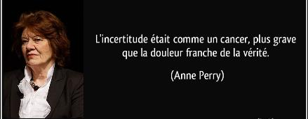
Un Constat général d’incertitude
et pourtant

Slide 7
Que puis-je espérer ?
Que dois-je faire ?
Que puis-je savoir?
Qu’est-ce que l’homme ?
Quatre questions célèbres d’Emmanuel Kant. Il a voulu montrer les limites de nos certitudes, mais aussi leur grandeur. Il a posé ces quatre questions et a précisé une des ambitions de son œuvre philosophique : « J’ai limité la raison pour faire place à la foi ».

Slide 8
Joie et Certitude
Parole Donnée
N°231
« Certitude, certitude, sentiment, joie, paix. » s’écriait Pascal. Toute grande joie est à la fois une surprise, et la confirmation d’une certitude enfin libérée. La certitude qui s’accompagne de joie ne signifie pas qu’on s’arrête de chercher, mais annonce des joies encore plus grandes lorsque nos certitudes gagneront en profondeur et en maturité. On ne peut pas tout savoir mais on doit avoir des projets à partir de convictions simples dictées par notre cœur.

Slide 9
Joie et Certitude
citations
Certitude, certitude, sentiment, joie, paix.
Blaise Pascal
1623-1662
Nous tenons comme certitudes évidentes les vérités suivantes : tous les hommes sont créés égaux; ils sont doués par le Créateur de certains droits inaliénables; parmi ces droits se trouvent la vie, la liberté et la recherche du bonheur.
Thomas Jefferson (1743-1826)
Aucun bonheur n’est possible dans l’ignorance, la certitude seule fait la vie calme.
Emile Zola

Slide 10
Première partie
Discussion par tables

Slide 11
Chères certitudes
Table 1
A cette table, vous direz quelles certitudes vous sont chères et vous aident à vivre plus heureux. Vous direz aussi quelle est votre plus grande incertitude, et quel est son impact sur votre sentiment du bonheur

Slide 12
Table 1
Gabriel : je sais ce que j’aime. Je travaillerai dans le domaine des langues, c’est ma voie, je réussirai, j’en suis sûr, ça me rend confiant et heureux. D’autre part, j’épouserai bientôt la personne que j’aime. Dans le futur, je serai encore plus heureux. Pour moi, la certitude a un lien avec la patience. La personne trop sûre d’elle peut douter si elle devient impatiente et ne voit pas tout de suite l’aboutissement de son désir.
Anne-Laure : je suis certaine de vivre de ma passion, du métier que j’aimerai. C’est le plus important pour moi : aimer mon métier et m’y épanouir. « Gagner peu » ne me plairait pas pour autant. Je pense arriver à gagner honnêtement ma vie avec le métier que j’aimerai.

Slide 13
Certitude et bonheur croissants
Table 2
A cette table, vous rapporterez une période de votre vie où vous avez eu la passion de chercher et la joie de découvrir. Vous avez mené une recherche approfondie pour comprendre quelque chose et y avez trouvé un grand épanouissement et une grande joie. Est-ce que votre méthode de recherche heureuse s’est appliquée à d’autres domaines ?

Slide 14
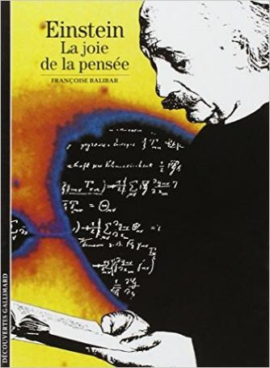
Résolutions – Vision 2020
Table 3
La joie de penser et la joie de connaître
Einstein parlait de la joie de penser (Die Freude am Denken
Comment éveiller et stimuler la joie de connaître et de découvrir toujours davantage ? Comment partir de certitudes simples, pour ouvrir ensuite toutes les recherches ?
« C'est le rôle essentiel du professeur d'éveiller la joie de travailler et de connaître. »
Albert Einstein

Slide 15
Nous avons d’abord parlé de la motivation. Le professeur doit se passionner pour la matière qu’il enseigne et pour sa transmission
Dans un exposé, les aspects ludiques sont importants, pas seulement avec les petits enfants. Les adultes sont de grands enfants. Rester émerveillé devant ce qu’on sait, s’étonner même qu’on puisse savoir quelque chose
L’aspect formel compte : les titres des présentations, les illustrations
Les étudiants doivent participer à la découverte. Cours interactifs, jeux
La classe dans la nature, in situ, en plein cœur des phénomènes.
Expérience pratique. Faire soi-même (les Travaux Pratiques en science)
Liberté de penser, laisser la place à la créativité, aux questions
Stimuler le cerveau droit (moins linéaire) autant que le cerveau gauche.
La publicité utilise cette dualité cerveau droit/cerveau gauche. Pourquoi ne pas appliquer cela dans l’enseignement ? Être actif, s’impliquer, intérieurement et extérieurement. Expliquer de différentes façons.
Certitudes simples et solides. Le rasoir d’Ockham.
Savoir prendre le temps, être patient, partager la connaissance. Joie naturelle de redonner.

Slide 16
Deuxième Partie
Exposé de Laurent Ladouce, directeur de l’Espace Culture et Paix

Slide 17
L’épistémologie et la certitude
Epistémologie =théorie de la connaissance. Comment arriver à une compréhension correcte des objets ?
Concerne les rapports objectifs de l’être humain avec les phénomènes naturels. L’être humain cherche à comprendre par la science ce que sont les choses, selon quelles lois elles agissent et interagissent. Tous les objets de notre environnement peuvent être objets de notre maîtrise intellectuelle (théorique), et pratique.
L’épistémologie s’interroge sur la véracité des jugements intellectuels. Comment savoir si un énoncé sur un phénomène est exact, c’est-à-dire en fournit une explication logique.
Nous allons étudier un aspect du problème : la joie ressentie dans l’acte de penser et notamment au moment de la découverte.

Slide 18
Deux types de certitude
Certitude immédiate (intuitive)
Certitude médiate (discursive)
Fait indéniable
Evidence indémontrable (le cœur a ses raisons que la raison ne connaît pas)
Révélation
Éclair fulgurant
Certitude obtenue au fil d’un raisonnement logique ou d’une démonstration scientifique
Exemple d’équations mathématiques employées en physique

Slide 19
Degrés de certitude
Cert
Adhésion forte de l’esprit
Évidence des faits + raisonnement logique + expérimentation
Pourquoi du comment
Cred
Adhésion forte de l’esprit
Raisons plus personnelles et subjectives que rationnelles
Evidence + expérience
Opin
Adhésion faible, place au doute
Peu d’évidence, peu d’expérience
je le sens, je le sais,
je le prouve
je le sens, je le vis,
je le montre
je le crois

Slide 20
Deux grands courants de l’épistémologie
Rationalisme, idéalisme
Le sujet est source de connaissance
Empirisme, matérialisme
L’objet est source de connaissance
Idées, concepts, représentations
Sujet
Objet
risque de dogmatisme
Risque de scepticisme
Expérience, sensations
(copie, reflet, table rase)

Slide 21
Empirisme, matérialisme
simples
complexes
Francis Bacon : observation, induction
Idées
John Locke, dans Un essai sur l’entendement humain définit la connaissance comme “la perception de la liaison et de la convenance, ou de l'opposition et de la disconvenance de nos idées. (…) La vérité consiste à écrire dans les mots la convenance ou la disconvenance de nos idées, telles quelles.”
Sujet
Objet
Réflexion
George Berkeley (1685-1753) affirme : esse est percipi (être, c’est être perçu). Je perçois quelque chose mais rien ne m’assure que l’objet soit tel que le perçois, voire même existe objectivement
Expérience, sensations
Table rase
David Hume (1711-1776) L’objet nous laisse des impressions et des idées. Une impression est une représentation basée sur les sensation et la réflexion, alors qu’une idée est une représentation qui apparaît dans l’esprit par la mémoire et l’imagination, après que l’impression a disparu. Hume distingue trois types d’associations d’idées : ressemblance, contiguité, et cause à effet. Pour lui, la relation de cause à effet est loin d’être évidente. Elle peut être fortuite

Slide 22
Rationalisme, idéalisme
École continentale (France, Allemagne)
René Descartes (1596-1650) Doute systématique => une évidence première « Je pense donc je suis », proposition certaine car claire et distincte. Puis Descartes prouve l’existence de Dieu pour garantir la véracité de la démarche cognitive (Dieu ne peut pas vouloir que l’être humain se trompe)
Idées claires et distinctes, mathématiques
Baruch de Spinoza (1632-1677). Connaître les choses par la logique et la raison géométrique sub specie aeternitatis, du point de vue de Dieu. Connaître ainsi procure une joie infinie. Trois moyens de connaître : l’imagination (peu fiable), la raison et l’intuition (doivent travailler ensemble)
sub specie aeternitatis
Sujet
Objet
Leibnitz (1646 – 1716) = Vérités éternelles obtenues par les mathématiques et la logique (principes d’identité et de contradiction) et vérités fait ou d’expérience (principe de raison suffisante). Tous les êtres créés sont des monades, des miroirs ou reflets de l’unité.
Je pense donc je suis
Monades
(miroirs/reflets de l’unité)
Christian Wolff - dogmatisme

Slide 23
Epistémophilie* (amour de la connaissance) et joie de connaître
Compte-tenu des concepts
C’est merveilleux que « je » sois là pour connaître (libido sciendi)
Parti pris des choses**
C’est merveilleux qu’il y ait tant à connaître (libido sentiendi)
Respect de la raison, amour de l’idée
Emerveillement devant Dieu et notre lien de raison avec Lui
Joie de voir un reflet de Dieu dans les choses créées.
Respect du réel, amour du fait
Emerveillement et humilité devant la complexité du réel
Joie de s’imprégner de la réalité et d’y réfléchir, d’en faire des pensées
* Saint Augustin parle de trois désirs : libido sciendi, libido sentiendi, libido dominandi. Freud parlera de la l’Epistémophilie
(amour de la connaissance), qui se manifeste dès l’enfance, voir diapo N°24
** Le poète Francis Ponge évoquait le parti-pris des choses et le compte-tenu des mots dans l’art poétique. Nous avons repris ces expressions pour les appliquer à la démarche scientifique

Slide 24
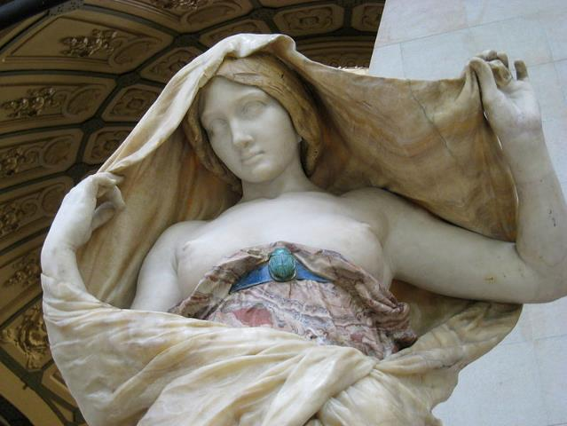
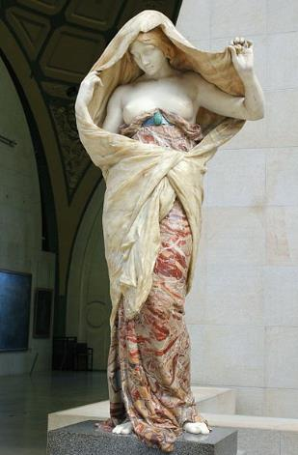
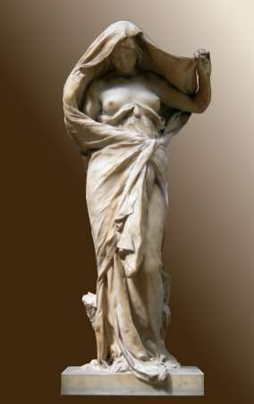
Libido Sciendi, sublimation, certitude
« Tous les hommes ont un désir naturel de savoir. Aristote)
Les fondateurs de la psychanalyse évoquaient la « curiosité naturelle de l’enfant » Saint Augustin parlait de la libido sciendi, désir de connaître et soif de connaître. Certains savants évoquent la passion amoureuse de connaître, de dévoiler la vérité sublime derrière les apparences.
La Nature se dévoilant devant la Science
Cette statue commandée en 1889 à Louis-Ernest Barrias pour orner la nouvelle faculté de Médecine de Bordeaux.
Après avoir achevé la première version en marbre blanc pour le décor du bâtiment, Barrias en conçoit une seconde, polychrome, destinée à l'escalier d'honneur du Conservatoire des Arts et Métiers à Paris.

Slide 25
Cœur et libido sciendi
Libido = désir inextinguible, incontrôlable
libido sciendi : instinct de connaître, curiosité insatiable.
origine de ce désir = le cœur (on ne voit bien qu’avec le cœur » -Saint Exupéry)
Cœur : élan irrépressible de chercher la joie en aimant un objet
L’objet doit être substantiel, distinct du sujet
L’objet doit avoir une valeur qui ravit le cœur du sujet
Libido sciendi : désir de stimulation intellectuelle venant de la vérité de l’objet
Cœur
joie intellectuelle
libido sciendi
Objet
Vérité
Toutes les grandes découvertes sont faites par ceux qui laissent leurs émotions devancer leurs idées. Charles Henry Parkhurst

Slide 26
Esprit Critique et certitude
N'avancez rien qui ne puisse être prouvé d'une façon simple et décisive. Ayez le culte de l'esprit critique. Ce que je vous demande est ce qu'il y a de plus difficile à l'inventeur. Croire que l'on a trouvé un fait scientifique important, avoir la fierté de l'annoncer et se contraindre des journées, des semaines, parfois des années, à se combattre soi-même, à s'efforcer de ruiner ses propres expériences et ne proclamer sa découverte que lorsqu'on a épuisé toutes les hypothèses contraires, oui, c'est une tâche ardue. Mais quand, après tant d'efforts, on croit enfin arriver à la certitude, on éprouve une des plus grandes joies que puisse ressentir l'âme humaine, et la pensée que l'on contribuera à l'honneur de son pays rend cette joie plus profonde encore. Louis Pasteur

Slide 27
« Tout commence par un désir ardent de résoudre le problème à la racine. D’aller d’une relation floue et peu satisfaisante à une confrontation claire, directe : directement du cœur du penseur au cœur de son objet, du problème. »
Max Wertheimer
intellect
émotion
volonté
Vrai
Amour vrai
Objet
Esprit
(Cœur)
Beau
joie
Bien

Slide 28
La quête des valeurs absolues
Les découvertes qui firent date dans l’histoire des sciences (songeons à la découverte de la gravitation universelle) furent comme des éclairs fulgurants, nous laissant percevoir en un instant une harmonie jusqu’alors insoupçonnée. C’est pour avoir, de temps à autre, la joie divine de découvrir de telles harmonies que la science pure œuvre sans ménager sa peine. (Louis de Broglie)
Vrai
Beau
Bon
Absolu
Nature
Joie
Être humain
Savant
Artiste
Saint

Slide 29
Cultiver la joie de connaître
1. Savoir … s’étonner
Savoir s’étonner à propos est le premier pas fait sur la route de la découverte. (Louis Pasteur)
En science, la phrase la plus excitante que l’on peut entendre, celle qui annonce des nouvelles découvertes, ce n'est pas Eureka mais « c'est drôle ». (Isaac Asimov)

Slide 30
intellect
émotion
volonté
Vrai
Amour vrai
Esprit
(Cœur)
Objet
l
Beau
Joie
Corps
Bien
2. On ne comprend vraiment que ce qui est vécu et expérimenté
3. On ne comprend vraiment que ce qu’on enseigne aux autres
élève

Slide 31
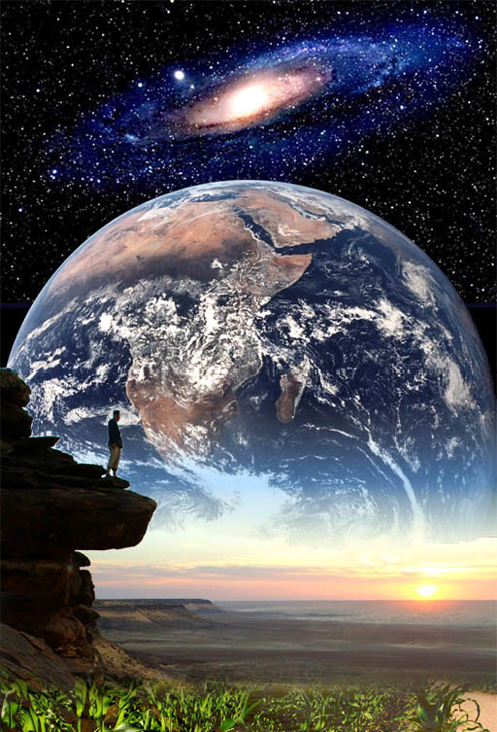
« L'homme ne saurait apercevoir l'ordre qui règne dans la création, sans éprouver quelque chose de la joie d'un fils qui retrouverait la trace de son père. »
Frédéric Ozanam

Slide 32
Intérêt, libido sciendi
l
Structure de
la connaissance
Être humain
Toutes les choses
connaissance
l
Noema
Sujet
Objet
Noesis
i
i
i
Pratique
Libido dominandi
Structure de
la pratique
Structure de la logique
Structure de l’existence
Connaissance

Slide 33
Être humain
(co-créateur)
Dieu
Créateur
Création
Héritier
Désir de réaliser les valeurs de vérité, bonté, beauté, pour la joie de Dieu
Corps individuel de vérité en image
Réflexion de Dieu
Seigneur / Microcosme
Désir de chercher les valeurs de vérité, bonté, beauté, pour sa propre joie
Corps individuel de vérité symboliques (monades)
Reflets de Dieu
“Si tu examines chaque grain de poussière, mille Adam peuvent y être découverts...” Mahmûd Shabestarî

Slide 34
Conclusion
L’être humain n’est pas assuré de connaître parfaitement les vérités du dehors et d’arriver à ces certitudes scientifiques absolues.
Sur le plan intérieur, rien ne nous garantit que les dogmes religieux soient absolument vrais. Ce sont des expressions de la vérité
Mais chaque jour, même une personne simple peut écouter dans son cœur la parole vraie de Dieu et l’incarner en ayant la certitude absolue de faire son devoir

